Slide 1
构建大型云计算平台分布式技术的实践
章文嵩（正明）
ArchSummit · 深圳
2014.7.18

Slide 2

自我介绍
章文嵩（正明） 博士
阿里高级研究员、核心系统负责人
LVS开源项目的创始人与主要作者
曾为TelTel的首席科学家与联合创始人，国防科技大学副教授、ChinaCluster的联合创始人、Red Hat Kernel Developer
或在来往中搜索wensongzhang加我

Slide 3
议程
一、云计算的挑战与需求
二、ECS的分布式存储设计
三、SLB、RDS与OCS的设计
四、全链路监控与分析系统
五、未来工作展望

Slide 4
云计算的挑战与需求
云计算的挑战
淘宝天猫应用需求 vs 中小网站需求
客户把他们关键的IT系统托付在云平台上
对云计算平台的需求
高可靠性
高性能
快速定位问题
安全
低成本

Slide 5
议程
一、云计算的挑战与需求
二、ECS的分布式存储设计
三、SLB、RDS与OCS的设计
四、全链路监控与分析系统
五、未来工作展望

Slide 6
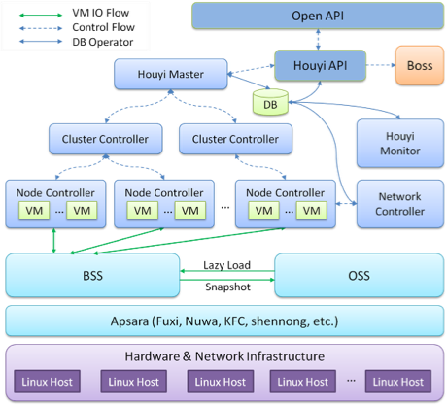
云服务器ECS
分布式文件存储
快照制作
快照回滚
自定义image
故障迁移
在线迁移
网络组隔离
防ARP欺骗
自定义防火墙功能
支持防DDos攻击
提供流量清洗服务
动态升级
Notes:
IP 的瞬时带宽 大于100M/s 进行清洗
清洗时，IP瞬时带宽达到1G/s，立刻拉黑洞
清洗时，IP瞬时带宽达200M/s，或PPS 达50000个/s, 或10万并发，以上情况出现，且持续达5分钟，立刻黑洞
清洗过程中，IP瞬时带宽为100M/s~200M/s 或PPS为10000~50000个/s 以上情况出现，且持续20分钟，立刻黑洞

Slide 7
存储系统设计
为确保数据的高可靠性，实现2-3异步
过去的问题
对于任何写，都写入到Chunk Server才算成功，路径长，延时大。实现复杂开销大等。
优化思路
SSD/SATA混合存储，randwrite-4K-128可达5500 IOPS左右
引入Cache机制，同时实现一样的数据可靠性
多线程事件驱动架构重构TDC和Chunk Server的实现，让一个IO请求在一个线程完成所有工作，避免锁和上下文切换

Slide 8
IO路径上的各层cache
应用程序的user cache
mysql buffer pool
操作系统的缓存
linux page cache
存储系统的cache
磁盘的缓存

Slide 9
写IO的几种模式 – buffer write
用户程序
write
操作系统
Page cache
操作系统writeback
存储介质
Cache

Slide 10
写IO的几种模式 – buffer write
Buffer write，应用程序写入到操作系统page cache，等待操作系统回写到存储介质
优点：大部分情况下直接写内存，速度很快
缺点1：数据完整性无法得到严密保证，受到操作系统回写到介质的时间和频率影响
缺点2：小部分写入由于受到系统回写影响会有阻塞，服务质量没有办法保障

Slide 11
写IO的几种模式 – direct write
用户程序
write
操作系统
Page cache
存储介质
Cache

Slide 12
写IO的几种模式 – direct write
Direct write,应用程序绕过操作系统的page cache，直接写存储介质，用户写完介质就返回
优点：规避了page cache的使用，不受操作系统回写的影响，安全性考虑稍强
缺点：数据安全性操作系统本身并不保证，且介质有可能本身有cache，不能做到绝对安全
https://ext4.wiki.kernel.org/index.php/Clarifying_Direct_IO%27s_Semantics

Slide 13
写IO的几种模式 –write+sync
用户程序
write
操作系统
Page cache
sync
存储介质
Cache

Slide 14
写IO的几种模式 –write+sync
写入数据后调用sync/fsync
优点：sync返回后数据已经成功写入磁盘介质并足够安全
缺点1：在调用sync前写入的数据有可能丢失
缺点2：随着操作系统内存的使用情况不同，sync等待的时间也会不同
http://www.google.com.hk/#newwindow=1&q=linux+sync+hang&safe=strict

Slide 15
写IO的几种模式 –O_SYNC
用户程序
buffer write
direct write
操作系统
Page cache
存储介质
Cache

Slide 16
数据安全背后的故事
用户sync或者O_SYNC
操作系统将数据写入存储
direct write或者page cache回写
操作系统指示存储介质将数据写入非易失介质
flush或者write barrier

Slide 17
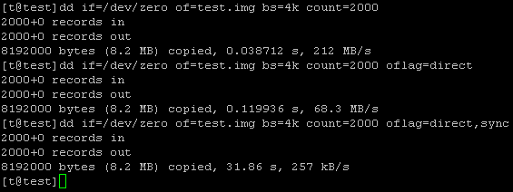
本地SAS盘write的性能测试结果

Slide 18
虚拟化中本地磁盘的IO
VM
VM
PV前端
PV前端
host
后端
后端
存储介质（disk）
cache

Slide 19
云计算环境中的IO
VM
VM
PV前端
PV前端
host
后端
后端
分布式存储系统
Cache系统

Slide 20
Cache系统
作用1：像磁盘cache一样，加速数据完整性没有要求的写请求
Q: 如何保证VM中应用程序的数据完整性，保证CACHE系统数据符合程序的预期？
A: 保证VM数据完整性语义透传IO全链路
VM SYNC->PV前端FLUSH->后端->host->cache系统->分布式存储系统

Slide 21
云计算环境中的IO
VM
VM
PV前端
PV前端
普通direct io
sync io
host
后端
后端
分布式存储系统
Cache系统

Slide 22
random write test (direct)
./fio -direct=1 -iodepth=1 -rw=randwrite -ioengine=libaio -bs=16k -numjobs=2 -runtime=30 -group_reporting -size=30G -name=/mnt/test30G

Slide 23
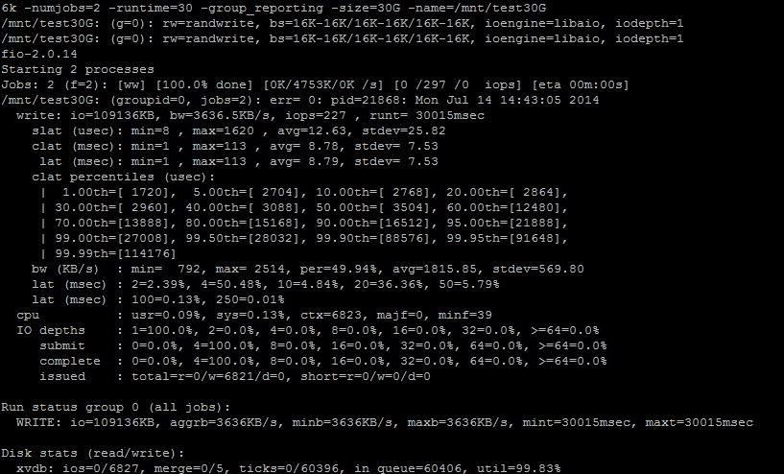
SATA分布式存储

Slide 24
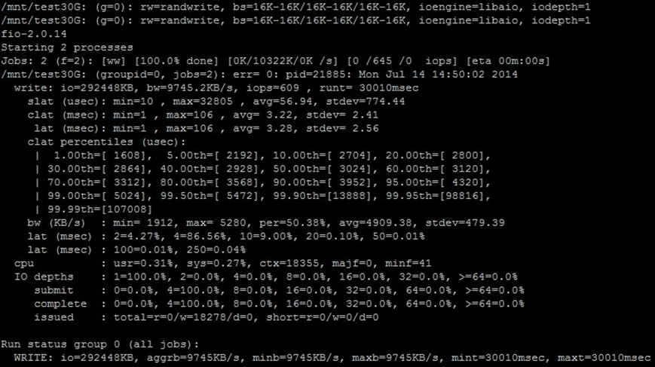
SATA分布式存储+cache

Slide 25
direct test iodepth=8
./fio -direct=1 -iodepth=8 -rw=randwrite -ioengine=libaio -bs=16k -numjobs=2 -runtime=30 -group_reporting -size=30G -name=/mnt/test30G

Slide 26
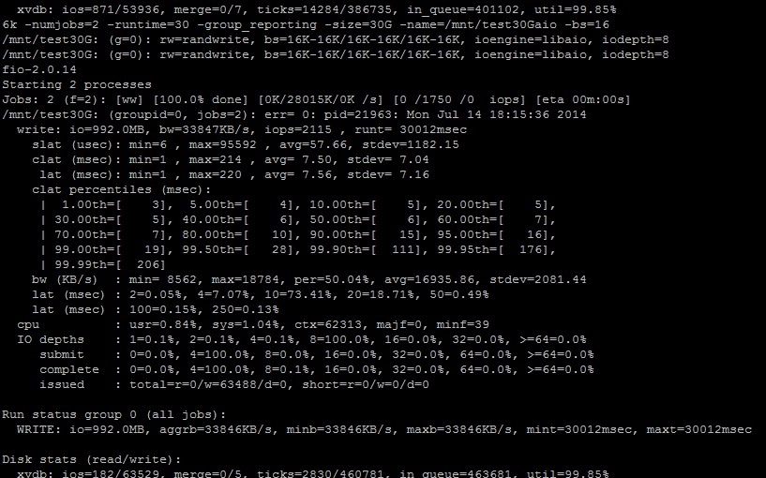
SATA分布式存储

Slide 27
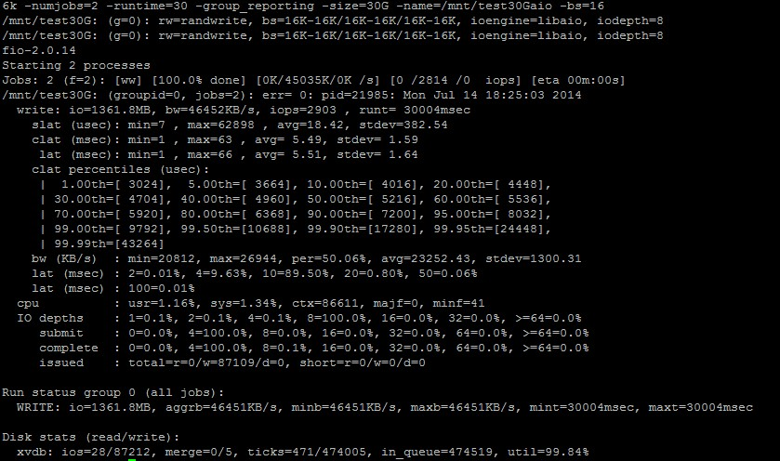
SATA分布式存储+cache

Slide 28
Cache系统
作用2：降低分布式存储系统的抖动对上层应用的影响
Jeff Dean: The Tail at Scale, CACM Feb. 2013
如果有1%的概率请求延迟超过1S，并发100个请求，然后等待所有请求返回，延时超过1S的概率为63%

Slide 29
ECS的不同存储选择
纯SATA存储集群
高可靠，IOPS能力适中，适合大部分应用
混合存储（SATA/SSD）集群
高可靠，高IOPS
纯SSD存储集群（预计11月/12月正式推出）
高可靠，超高IOPS
4K随机写，物理机，chunk server 18万IOPS，稳定16.5万
TDC做到9万IOPS，万兆用满，消耗6颗HT CPU（需优化）
SATA本地磁盘（单份）
可靠性低，IOPS低，适合Hadoop/HBase（批量）等
SSD本地磁盘（单份）
可靠性低，IOPS高，适合Mongodb/HBase（在线）

Slide 30
议程
一、云计算的挑战与需求
二、ECS的分布式存储设计
三、SLB、RDS与OCS的设计
四、全链路监控与分析系统
五、未来工作展望

Slide 31
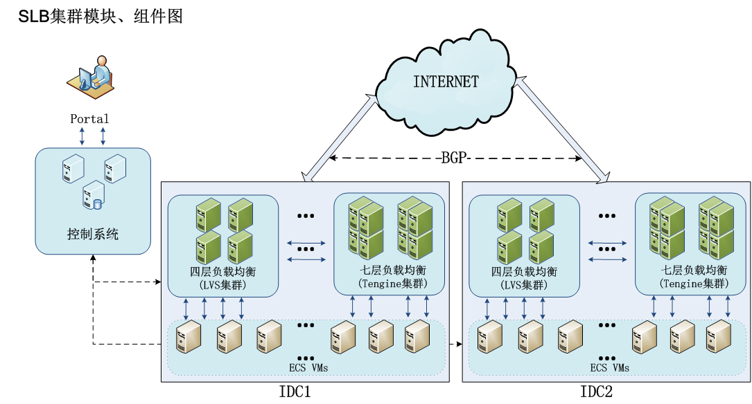
SLB的架构设计
Notes:
SLB功能介绍
SLB（Server Load Balance）服务通过设置虚拟服务地址（IP），将位于同一地域（Region）的多台云服务器（Elastic Compute Service，简称ECS）资源虚拟成一个高性能、高可用的应用服务池；再根据应用指定的方式，将来自客户端的网络请求分发到云服务器池中。
SLB服务会检查云服务器池中ECS的健康状态，自动隔离异常状态的ECS，从而解决了单台ECS的单点问题，同时提高了应用的整体服务能力。在标准的负载均衡功能之外，SLB服务还具备TCP与HTTP抗DDoS攻击的特性，增强了应用服务器的防护能力。 SLB服务是ECS面向多机方案的一个配套服务，需要同ESC结合使用。

Slide 32
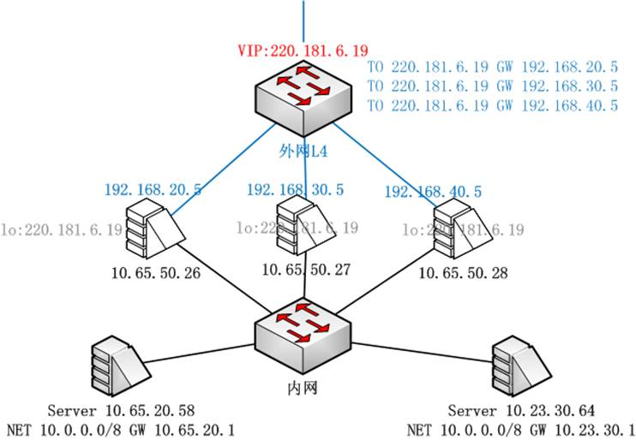
通过OSPF搭建SLB集群

Slide 33
SLB的特点
四层负载均衡，采用开源软件LVS，并根据云计算需求对其进行了定制化
12物理核机器，正常转发性能1200万+pps，攻击防御性能万兆线速+
七层负载均衡，采用开源软件Tengine
与云盾联动实现七层防攻击
SLB集群实现非常高的可用性，还通过Anycast做双机房高可用
Notes:
四层负载均衡，采用开源软件LVS，并根据云计算需求对其进行了定制化；该技术已经在阿里巴巴内部业务全面上线应用2年多；
七层负载均衡，采用开源软件Tengine；该技术已经在阿里巴巴内部业务全面上线应用4年多；
控制系统，用于 配置和监控 负载均衡系统；

Slide 34
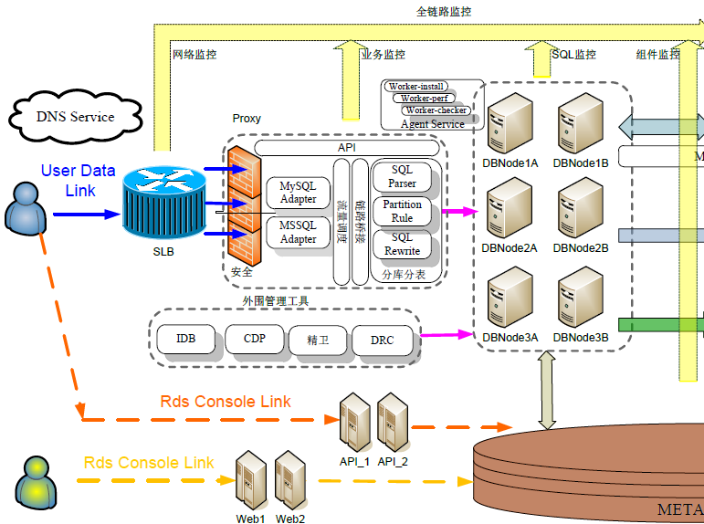
RDS的架构设计
Notes:
RDS数据通道架构
优势：
标准三层架构，每层都做到机房和部件冗余，无状态设计。
中间层关键特性： a）安全防护，抗攻击和SQL注入；b) 业务层面流量均衡和调度； c)桥接功能，规避运维带来的闪断。
数据操作功能，可以做分库分表、匹配不同的后端。
挑战：
稳定性：4层9999， 7层9995。
运维扩减容，在线热升级对用户长连接的影响。
客户端兼容性。

Slide 35
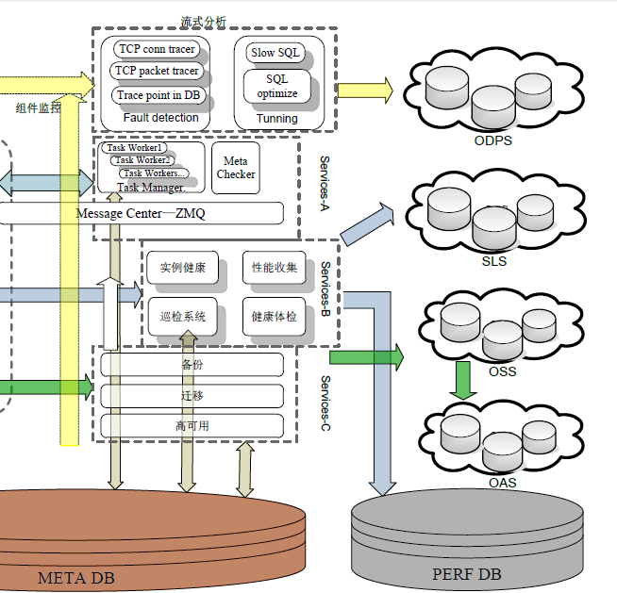
RDS的架构设计（续）
Notes:
RDS管理通道架构
优势：
元数据库（MySQL）为中心，消息驱动，各组件异步通信。
任务工作流引擎，如CreateDB步骤细化达到128步，任务错误可重试、回滚。
组件无状态，可热升级。
挑战：
单个集群管理10万级别实例，跨地域通信带宽和延时约束。
运维智能化。

Slide 36
RDS的优势
RDS数据通道架构
标准三层架构，每层都做到机房和部件冗余，无状态设计。
中间层关键特性： a）安全防护，抗攻击和SQL注入；b) 业务层面流量均衡和调度； c)桥接功能，规避运维带来的闪断。
数据操作功能，可以做分库分表、匹配不同的后端。
RDS管理通道架构
元数据库（MySQL）为中心，消息驱动，各组件异步通信。
任务工作流引擎，如CreateDB步骤细化达到128步，任务错误可重试、回滚。
组件无状态，可热升级。

Slide 37
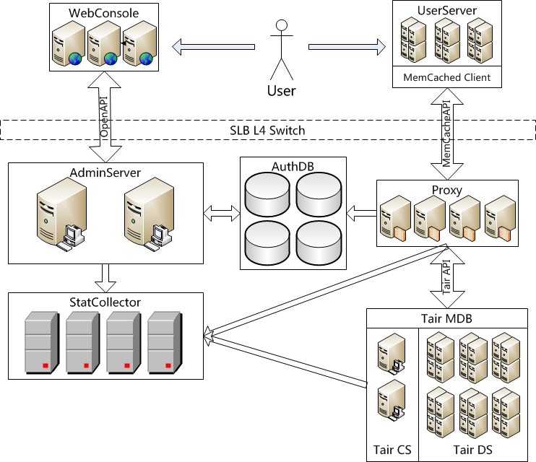
OCS的架构设计

Slide 38
OCS的特点
无需自己搭建和运维
扩容，缩容一键自助完成，无需等待
高稳定，宕机自动处理，分布式架构
丰富的监控数据与图形展示
高性能
99% 请求在2ms以内响应
并发性能稳定，百万OPS级别的处理能力
低成本
ECS上自建Memcached成本的一半
简单易用
Memcached 客户端丰富
API简单明了

Slide 39
议程
一、云计算的挑战与需求
二、ECS的分布式存储设计
三、SLB、RDS与OCS的设计
四、全链路监控与分析系统
五、未来工作展望

Slide 40
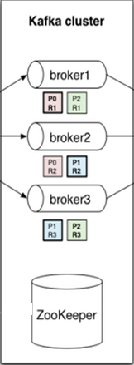


全链路监控与分析系统
Data Collection
Data Infrastructure
Data Analysis
Data Usage
Real Time ETL
Open Log Service
Sql Logs
JStorm Cluster
Data Link and Control Link Presentation
Components Status
Online ML
Network Status
Spark Cluster
Intelligent Operation and Maintenance
……
Offline Analysis
User Modeling based
Resource Scheduling and Management
ODPS Cluster
User Behavior
Kafka Cluster
Baseline and Alarm
Notes:
全链路监控架构
优势：
日志收集器收集率和代价可控，单元化部署。
准实时数据分析，匹配多种流分析工具。
统一的平台，容易扩展和维护，用户专注实现业务逻辑。
挑战：
1.数据量, 单SQL采集每天几十T。
2.秒级实时性，先于用户发现问题。
实时的数据提取、转换和加载

Slide 41
全链路监控与分析系统状况
优势：
日志收集器收集率和代价可控，单元化部署。
准实时数据分析，匹配多种流分析工具。
统一的平台，容易扩展和维护，用户专注实现业务逻辑。
挑战：
数据量, 单SQL采集每天几十T。
秒级实时性，先于用户发现问题。
应用：已在RDS中使用，SLB也有初步使用

Slide 42
议程
一、云计算的挑战与需求
二、ECS的分布式存储设计
三、SLB、RDS与OCS的设计
四、全链路监控与分析系统
五、未来工作展望

Slide 43
未来工作展望
ECS：全路径IO持续优化，Cache策略的优化，带SSD的读写缓存，存储与计算分离，万兆纯SSD集群，动态热点迁移技术，GPU支持，LXC/cgroups支持等。
RDS：PostgreSQL支持，更低成本的可容忍一定切换时间RDS服务等。
全链路的监控与分析系统应用到全线云产品。
推出更多的云产品，无线网络加速、 AliBench服务质量监测、OCR识别服务、深度学习的CNN/DNN计算服务等。

Slide 44
讨论
Q&A
谢谢！

